Slide 1
Residência de Software 2022
Modelagem de Sistemas
UML (Linguagem de modelagem unificada)

Slide 2
UML - Conceitos
Foi criada para estabelecer uma linguagem de modelagem visual comum, semanticamente e sintaticamente rica, para arquitetura, design e implementação de sistemas de software complexos, tanto estruturalmente quanto para comportamentos;
Pode também ser aplicada em ambientes industriais;
É composta de diversos diagramas;
Diagramas UML descrevem o limite, a estrutura e o comportamento do sistema e os objetos nele contidos;
Tem uma relação direta com a análise e o design orientados a objetos;
Mais informações: https://www.lucidchart.com/pages/pt/o-que-e-uml

Slide 3
UML - Origem
Foi criada pelo esforço de de 3 programadores conhecidos como ‘Os três amigos’;
As primeiras versões, UML 0.9 e 0.91, foram lançadas em 1996;
Rapidamente a linguagem se tornou popular em empresas como Microsoft, Oracle e IBM;
Em 1999, com a ajuda de organizações e outros indivíduos, foi lançado o guia “UML: guia do usuário”;
Em 2005, foi lançado a versão 2.0 do guia e é a versão mais atualizada até o momento;
Mais informações: https://www.lucidchart.com/pages/pt/o-que-e-uml

Slide 4
UML - Tipos de Diagrama
Requisitos funcionais e regras de negócio;
Descrição de Casos de Uso;
Diagrama de Casos de Uso;
Diagrama de Classe;
Diagrama de Atividade;
Diagrama de Sequência;
Diagrama de Estado;
Mais informações: https://www.lucidchart.com/pages/pt/o-que-e-uml

Slide 5
UML - Requisitos e Regras de negócio
Ao iniciarmos um projeto, é esperado que alinhemos com o cliente o que é desejado que seja entregue ao final do ciclo de desenvolvimento;
Para facilitar a organização, é comum que “quebremos” a descrição do projeto em partes menores para que seja mais fácil entender quais ações serão necessárias;
Geralmente essas partes podem ser divididas em 3 tipos: requisitos funcionais, requisitos não funcionais e regras de negócio.
Mais informações: https://shorturl.at/qwT18

Slide 6
UML - Tipos de requisitos
Requisitos são as características e funcionalidades que um sistema deve possuir;
Os requisitos podem ser divididos em requisitos funcionais e não funcionais;
Mais informações: https://www.youtube.com/watch?v=xm_EJI3_o8A

Slide 7
UML - Requisitos Funcionais
Requisitos funcionais descrevem e expressam o comportamento do sistema;
Estão muito associados ao “o que” o sistema deve fazer;
Exemplos:
O sistema deve possibilitar ao usuário se cadastrar;
O sistema deve ser capaz de enviar notificações ao usuário;
O sistema deve possibilitar ao usuário realizar compras;
Mais informações: https://www.youtube.com/watch?v=xm_EJI3_o8A

Slide 8
UML - Requisitos Não Funcionais
Requisitos não funcionais estão relacionados ao sistema como um todo e que não afetam somente uma funcionalidade específica;
Geralmente associamos segurança, performance, requisitos de tecnologia e arquitetura a esses tipos de requisitos;
Estão muito associados ao “como” o sistema deve ser construído ou mantido;
Exemplos:
O sistema deve ser implementado na linguagem Java;
O sistema deve ser realizar backup dos dados semanalmente;
O sistema deve deve estar de acordo com a LGPD;
Mais informações: https://www.youtube.com/watch?v=xm_EJI3_o8A

Slide 9
UML - Regras de negócio
Regras de negócio são orientações e restrições que ajudam a regular o funcionamento do software;
Geralmente são mais “customizadas” para o projeto específico do cliente;
Estão muito associados ao “como” o sistema deve fazer;
Exemplos:
O cadastro de um usuário deve possuir os seguintes dados: nome, cpf, etc.
Clientes que tenham mais de 50 mil na conta corrente devem ser considerados premium;
Para valores abaixo de 10 reais não deve ser permitido pagamento com cartão de crédito;
Mais informações: https://www.sydle.com/br/blog/regras-de-negocio-5f6333be1e43744c69d995e0/

Slide 10
Exemplo 1 - Texto base
Você está criando um sistema de registro para competições acrobáticas de cães. Nesse sistema, um usuário pode se cadastrar e cadastrar o(s) seu(s) cães. Cada cão pode ser cadastrado em N competições.
As taxas de inscrições devem poder ser pagas pelo próprio site, através de cartão de crédito ou boleto. Pagamento em boletos devem ser bloqueados 1 semana antes da competição.
Além disso, o usuário pode cadastrar suas próprias competições, as competições devem ser aprovadas por um administrador do site. Para que seja possível dar manutenção mais facilmente no futuro, foi solicitado pelo cliente que utilize Java (backend) e React (Frontend) para a criação do sistema.

Slide 11
Exemplo 1 - Requisitos funcionais
O sistema deve possibilitar que um usuário se cadastre livremente;
O sistema deve possibilitar que um usuário logado cadastre seus cães limitado até 5 animais;
O sistema deve possibilitar que um usuário logado inscreva seus cães em competições;
O sistema deve possibilitar que um usuário logado cadastre suas próprias competições; O sistema deve possibilitar que um usuário que possua cadastro realize login;
O sistema deve possibilitar que um usuário pague as taxas de inscrições pelo site;
O sistema deve possibilitar que um administrador aprove competições;

Slide 12
Exemplo 1 - Requisitos não funcionais
O backend do sistema deve ser implementado em Java;
O frontend do sistema deve ser implementado em React;
O sistema deve ser responsivo para celulares, tablets e computadores;
O sistema deve ser acessível para pessoas com deficiência visual;

Slide 13
Exemplo 1 - Regras de negócio
Os pagamentos em boleto só devem ser permitidos até 1 semana antes da data da competição;
Um usuário só pode possuir um cadastro;
Os cadastros de usuário devem conter: Nome, CPF, Data de nascimento, nome da mãe e endereço completo;
Todos os cães devem possuir pedigree;

Slide 14
UML - Descrição de casos de uso
É um algoritmo textual que descreve passo a passo uma funcionalidade do sistema, bem como seus casos alternativos. Por exemplo: Cadastrar usuário, logar usuário, sacar dinheiro, postar tweet, etc.
Geralmente cada caso é nomeado com UC mais um número identificador.
Mais informações: https://profandreagarcia.files.wordpress.com/2019/06/aula-de-descric3a7c3a3o-de-caso-de-uso.pdf

Slide 15
Exemplo 1 - Descrição de casos de uso
Exemplo: UC1 - Autenticação de Usuário
O usuário acessa a página/seção de login;
O sistema apresenta o formulário de login;
O usuário fornece os dados de login;
O sistema valida o login;
O sistema informa ao usuário que a autenticação foi concluída com sucesso;
Casos Alternativos
2.a: O usuário não possui cadastro 1. O usuário pode se cadastrar no sistema conforme UC2 (Cadastro de usuários) e retornar ao passo 1, ou cancelar o processo de autenticação;
Mais informações: https://profandreagarcia.files.wordpress.com/2019/06/aula-de-descric3a7c3a3o-de-caso-de-uso.pdf

Slide 16
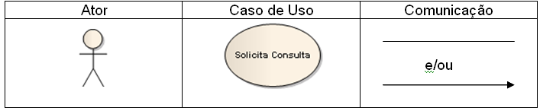
UML - Diagrama de casos de uso
O seu objetivo é demonstrar as diversas maneiras com as quais usuário pode interagir com as funcionalidades de um sistema.
Os tipos de usuários que interagem com o sistema são denominados atores.
As funcionalidades do sistema são chamadas de caso de uso.
A ligação entre casos de uso e atores é feita através de setas.
Mais informações: https://www.devmedia.com.br/o-que-e-uml-e-diagramas-de-caso-de-uso-introducao-pratica-a-uml/23408

Slide 17
UML - Diagrama de casos de uso
Além disso, temos alguns cenários onde os casos de uso podem ter relações entre si. Essas relações são divididas em 2 tipos:
Include: É um caso de uso que para ter sua funcionalidade executada precisa chamar outro caso de uso. É uma relação de dependência Exemplo: Para finalizar um pedido em um site de compras, é preciso se logar.
Extend: Está relacionado à herança. É um caso de uso extendido vai funcionar exatamente como o caso de uso base só que alguns passos novos inseridos no caso de uso extendido. Exemplo: O cadastro de um administrador é igual ao de usuários padrão, exceto por ser necessária a solicitação de uma senha especial de autorização;
Mais informações: https://www.devmedia.com.br/o-que-e-uml-e-diagramas-de-caso-de-uso-introducao-pratica-a-uml/23408

Slide 18
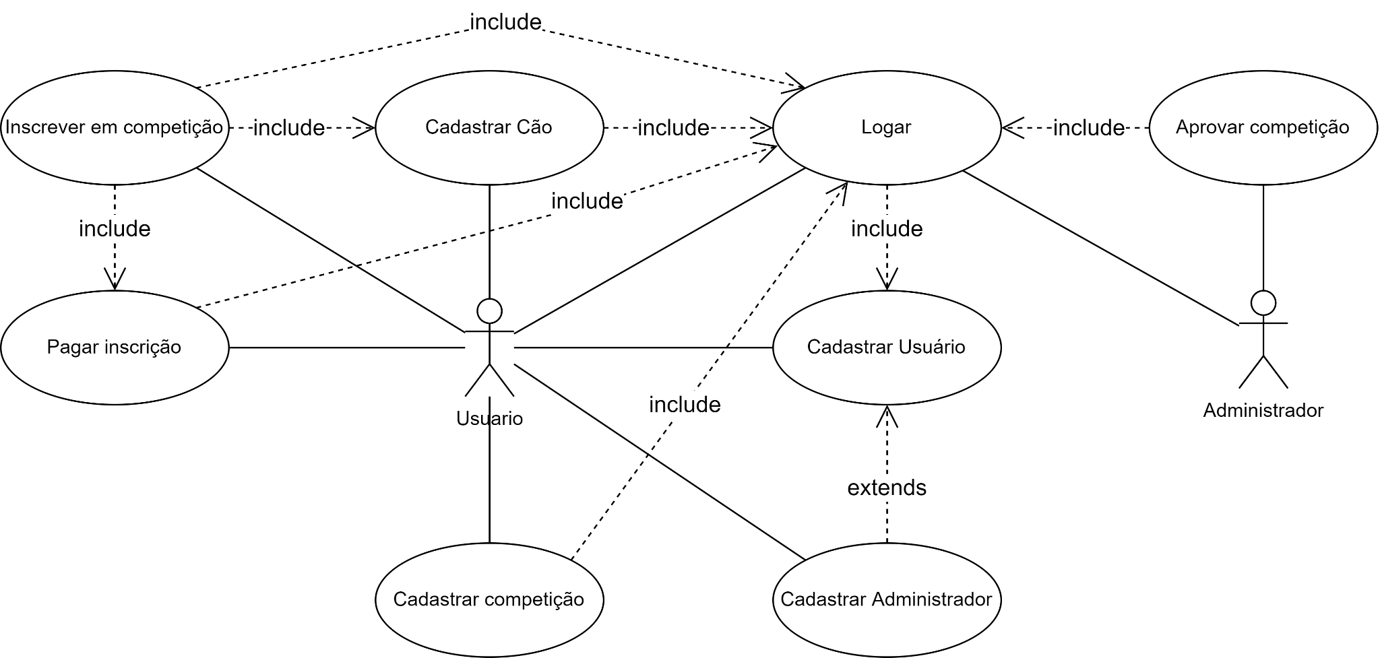
Diagrama de casos de uso - Exemplo 1
Mais informações: https://www.devmedia.com.br/o-que-e-uml-e-diagramas-de-caso-de-uso-introducao-pratica-a-uml/23408

Slide 19
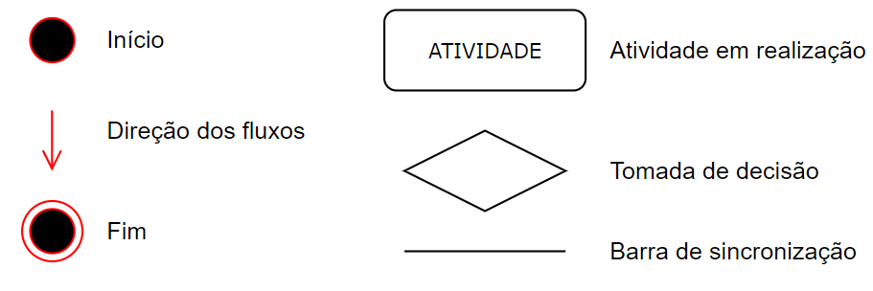
UML - Diagrama de atividade
O diagrama de atividades ilustra graficamente como será o funcionamento do software (em nível micro ou macro), como será a execução de alguma de suas partes, como será a atuação do sistema na realidade de negócio na qual ele está inserido.
É muito semelhante à um fluxograma;

Slide 20
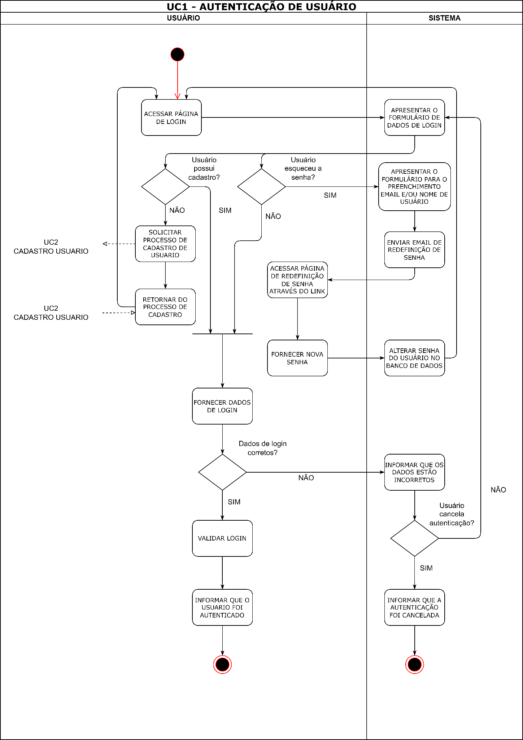
Diagrama de atividade - Exemplo 1

Slide 21
UML - Diagrama de sequência
O diagrama de sequência tem como objetivo principal representar graficamente o comportamento de uma funcionalidade, considerando a interação entre todos os componentes de software relacionados ao seu uso.
Existem duas abordagens para esse diagrama, o diagrama de esboço ou diagrama de projeto;
O diagrama de sequência de esboço é uma representação menos sistemática, exatamente como um esboço ou rascunho.
Mais informações: https://www.ateomomento.com.br/diagrama-de-sequencia-uml/

Slide 22
UML - Diagrama de sequência - Elementos
Ator – É o usuário que inicia a interação, a troca de mensagens. Pode ser um ator humano (usuário de sistema), uma funcionalidade ou componente;
Linha de Vida – É a instância de um componente (veremos mais no exemplos a seguir), onde chegam chamadas, e de onde partem chamadas;
Fragmento – É uma “caixa” que inserimos nos diagramas de sequência onde destacamos estruturas condicionais (if/else), loops (for/while), tratamentos de exceção etc.
Mensagem – É a mensagem que será transmitida entre os atores e componentes. Ligamos a “seta” nas linhas de vida contidas no diagrama (sempre na direção do fluxo das interações). No diagrama de projeto, os métodos e respostas devem ter estrutura simular a chamadas de funções.
Mais informações: https://www.ateomomento.com.br/diagrama-de-sequencia-uml/

Slide 23
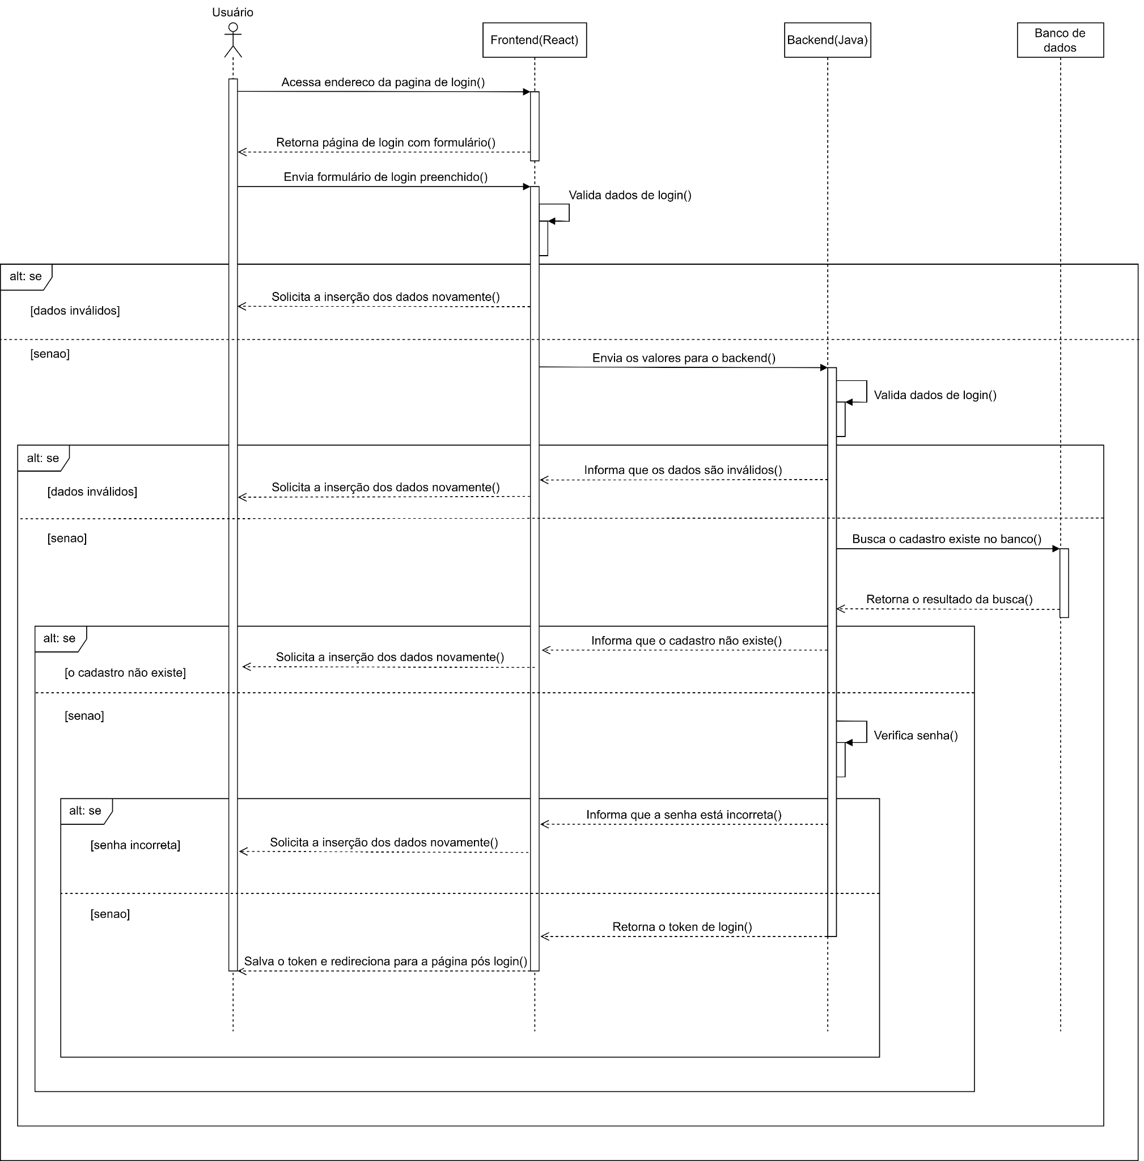
Diagrama de sequência - Exemplo 1
Mais informações: https://www.ateomomento.com.br/diagrama-de-sequencia-uml/

Slide 24
UML - Diagrama de estado
O diagrama de estado, também conhecido como diagrama de transição de estado ou por máquina de estados, permite modelar o comportamento interno de um determinado objeto, subsistema ou sistema global.
Este diagrama representa os possíveis estados de um objeto, as correspondentes transições entre estados, os eventos que fazem desencadear as transições, e as operações (ações e atividades) que são executadas dentro de um estado ou durante uma transição.
Mais informações: http://sgvclin.altervista.org/rea-uml/pop/pop-8/popup-texto8.html

Slide 25
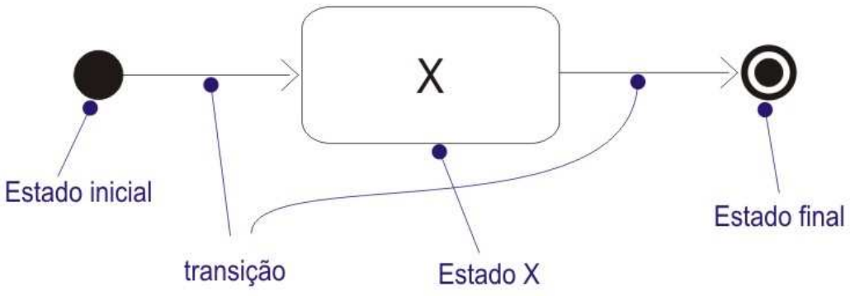
UML - Diagrama de estado
O diagrama de estado é constituído dos seguintes elementos base abaixo.
Mais informações: http://sgvclin.altervista.org/rea-uml/pop/pop-8/popup-texto8.html

Slide 26
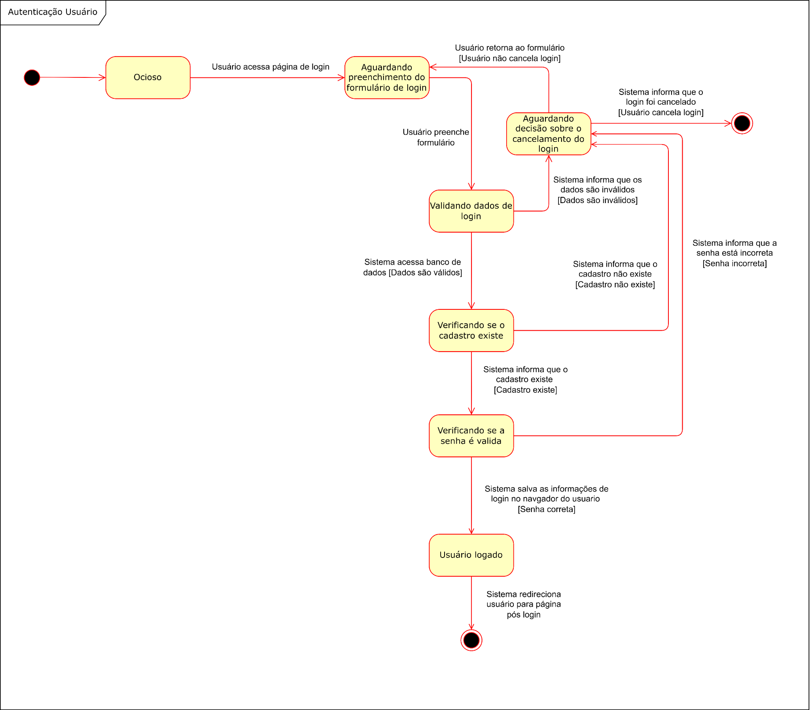
Diagrama de estado - Exemplo 1
Mais informações: http://sgvclin.altervista.org/rea-uml/pop/pop-8/popup-texto8.html

